Slide 1

Anatomy & Physiology
AN INTEGRATIVE APPROACH
Third Edition
Sistema Nervioso
Michael P. McKinley
Valerie Dean O’Loughlin
Theresa Stouter Bidle
See separate PowerPoint slides for all figures and tables pre-inserted into PowerPoint without notes.
© 2019 McGraw-Hill Education. All rights reserved. Authorized only for instructor use in the classroom. No reproduction or further distribution permitted without the prior written consent of McGraw-Hill Education.

Slide 2
12.8 Objetivos 1
- Descripción de potencial pos-sináptico
- Comparar y contrastar la acción de los NTs para desarrollar potenciales grados (excitadores o inhibidores)
- Identificar y explicar la representación gráfica de los potenciales pos sinápticos exitadores e inhibidores EPSP y los IPSP.
- Identificar y describer un potencial de acción
- Explicar la propagación de un potencial de acción en axons mielinados y no mielinados

Slide 3
12.8 - Objetivos 2
Definir periodo refractorio absoluto y relativo asociado a la transmisiín de un potencial de acción
Describir los eventos en el segmento transmisivo
Explicar el rol de Ca²⁺ en la liberación del NT

Slide 4
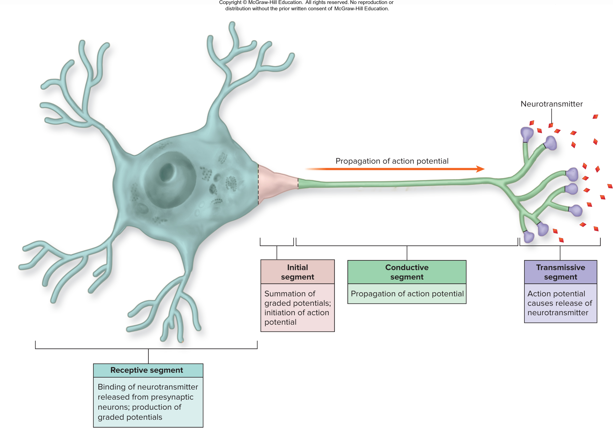
Repaso de la función de cada segmento Neuronal
Receptivo
Inicial
Conductivo
Transmivo
Figure 12.15

Slide 5
12.8a Segmento Receptivo 1
Potenciales de grado:
- pequeños, de corta vida, afectando el RMP :
  Establecido por apertura de canales “químicos”
  Se genera corriente local (temporal
    Puede ser grande o pequeños
    Pueden resultar en depolarización o hiperpolarización

Slide 6
12.8a Segmento Receptivo 1
Potencial de grado en una neurona postS = potencial postS. Resultan en:
  un excitatory postsynaptic potential (EPSP) o
  Un inhibitory postsynaptic potential (IPSP)
Las neuronas postS reciben estimulos de multiples NTs al mismo tiempo
Se generan multiples porenciales postS

Slide 7
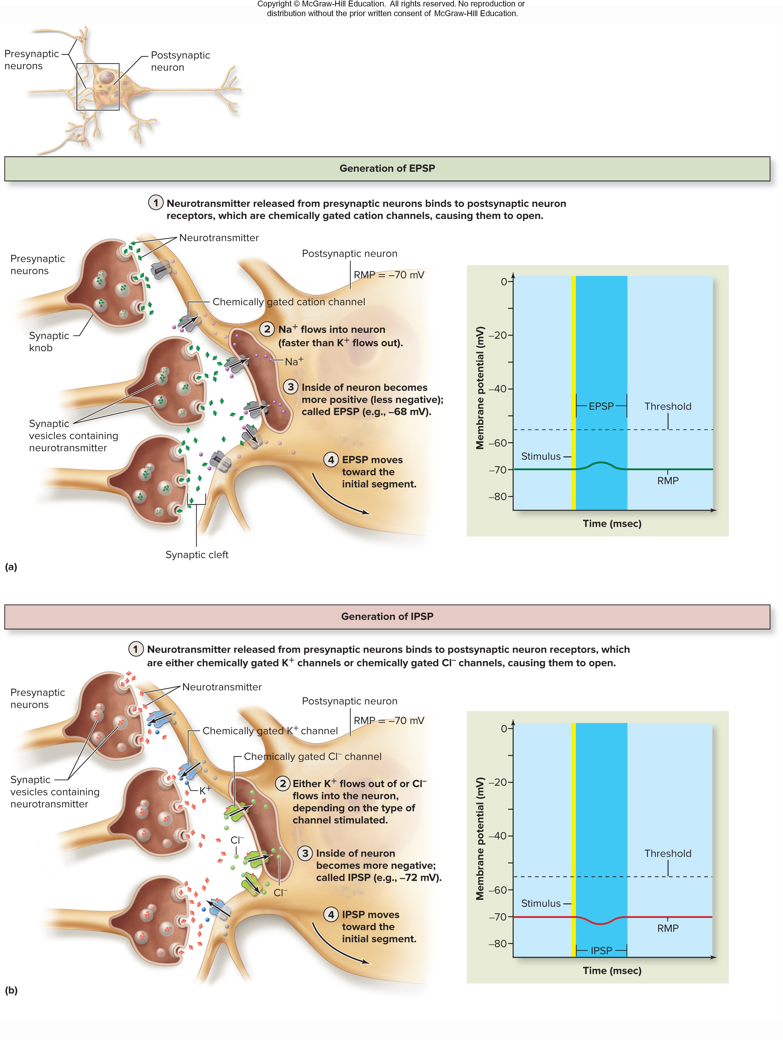
Como se genera un EPSP?
Por la entrada de Na⁺
Implican depolarización
Voltaje cambia de ___ a ___
Figure 12.16a

Slide 8
Como se genera un IPSP?1
Por la salida de K^{+ entrada de Cl-}
Implican hiper-polarización
Voltaje cambia de ___ a ___ ?
Figure 12.16b

Slide 9
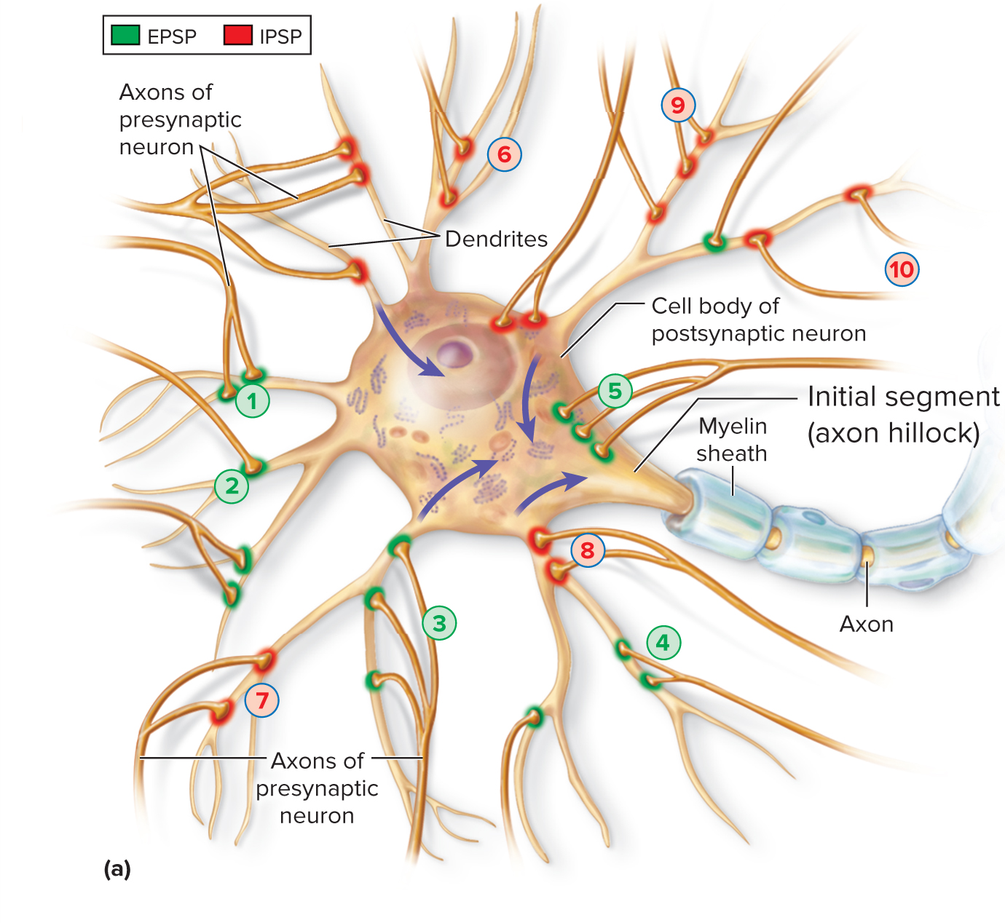
Varias PreS con una PosS
Espectativa – 1:1
Realidad ~ 10:1
Resultado
10 EPSP
5 IPSP
Sumatoria: EPSP
Figure 12.17a

Slide 10
12.8b Que pasa en el Segmento Inicial? 1
Sumación de los EPSPs y IPSPs, en el promontorio axónico
  Cambios en V entres dendritas y soma son sumados
  La sumatoria puede resultar en un V que alcance el umbral
    Umbral es el V mínimo necesario para un potencial de acción
    Tipicamente , –55 mV a -60 mV
    Hay que sumar varios EPSPs para alcanzar el umbral
  Si se alcanza, en el promontorio axónico (segmento inicial)
    Canales dependientes de V abrirán
    Se producrirá un potencial de acción: Todo o Nada

Slide 11
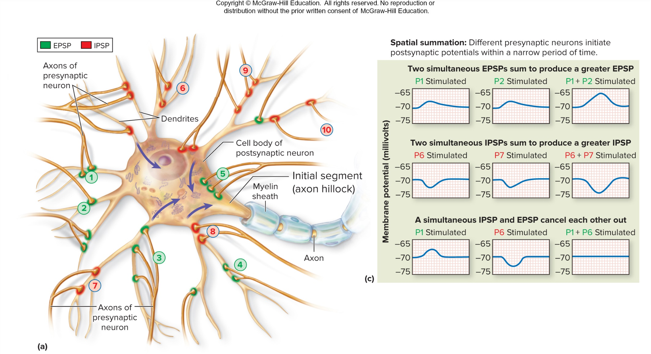
Sumación Espacial
  Sumación especial
  NT llegan a multiples lugares receptivos Se generan múltiples potenciales posS
Figure 12.17a,c

Slide 12
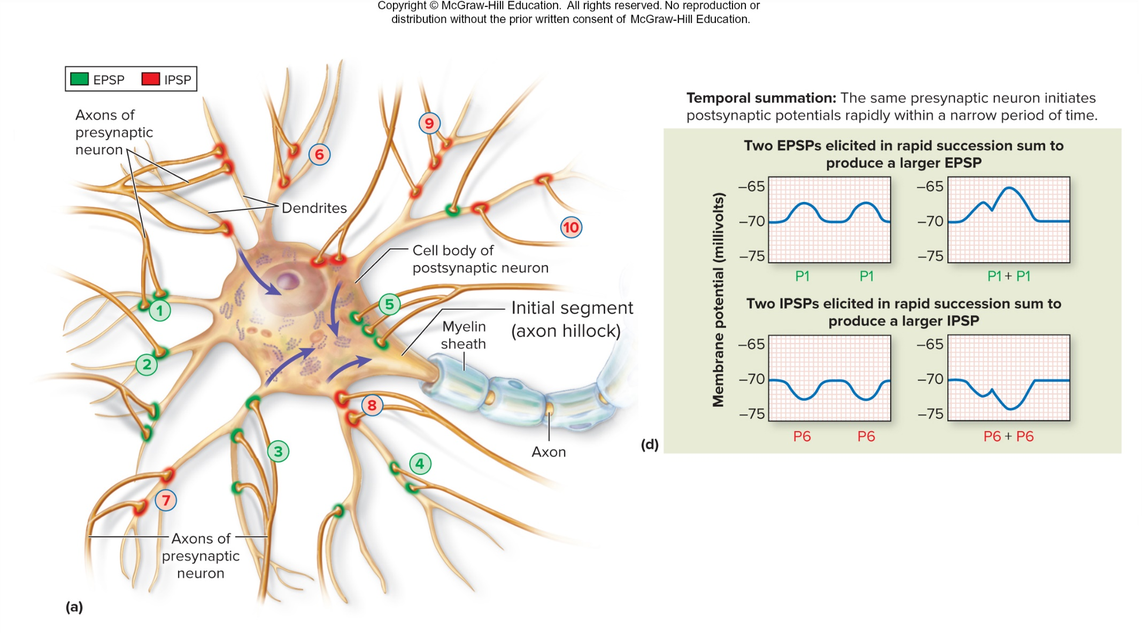
Sumación Temporal
  Sumación Temporal
  Solo una neurona press libera NT pero repetitivamente
  Produciendo multiples EPSPs en corto tiempo
Figure 12.17a,c

Slide 13
12.8b Segmento Inicial3
Ley de Todo o Nada
  Si se alcanza el umbral, un potencial de accion es generado y propagado a lo largo del axon sin Perdida de intensidad
  Si no se alcanza el umbral, los canales quimicos abrieron, algunos, pero los de V no abren, PLT no hay potencial de acción
  La respuesta sera de la misma intensidad
    No importa si el potencial de grado es +10 o de +20

Slide 14
12.8c Segmento Conductivo1
El axon conduce el potencial de axon
Potencial de acción involucre depolarización y repolarización
  Depolarización – ganacia de cargas positivas por la entrada de Na+ por los canales dependientes de V (-60mV)
  Repolarización – regreso a carga negative por la salida de K+ al abrirse sus canales dependientes de V (+30mV)
Potencial de acción llega hasta el segment transmisivo
  Canales dependientes de voltaje siguen abriendo y cerrando a lo largo de todo el axolemma
  Lo que se propaga se llama una señal nerviosa

Slide 15
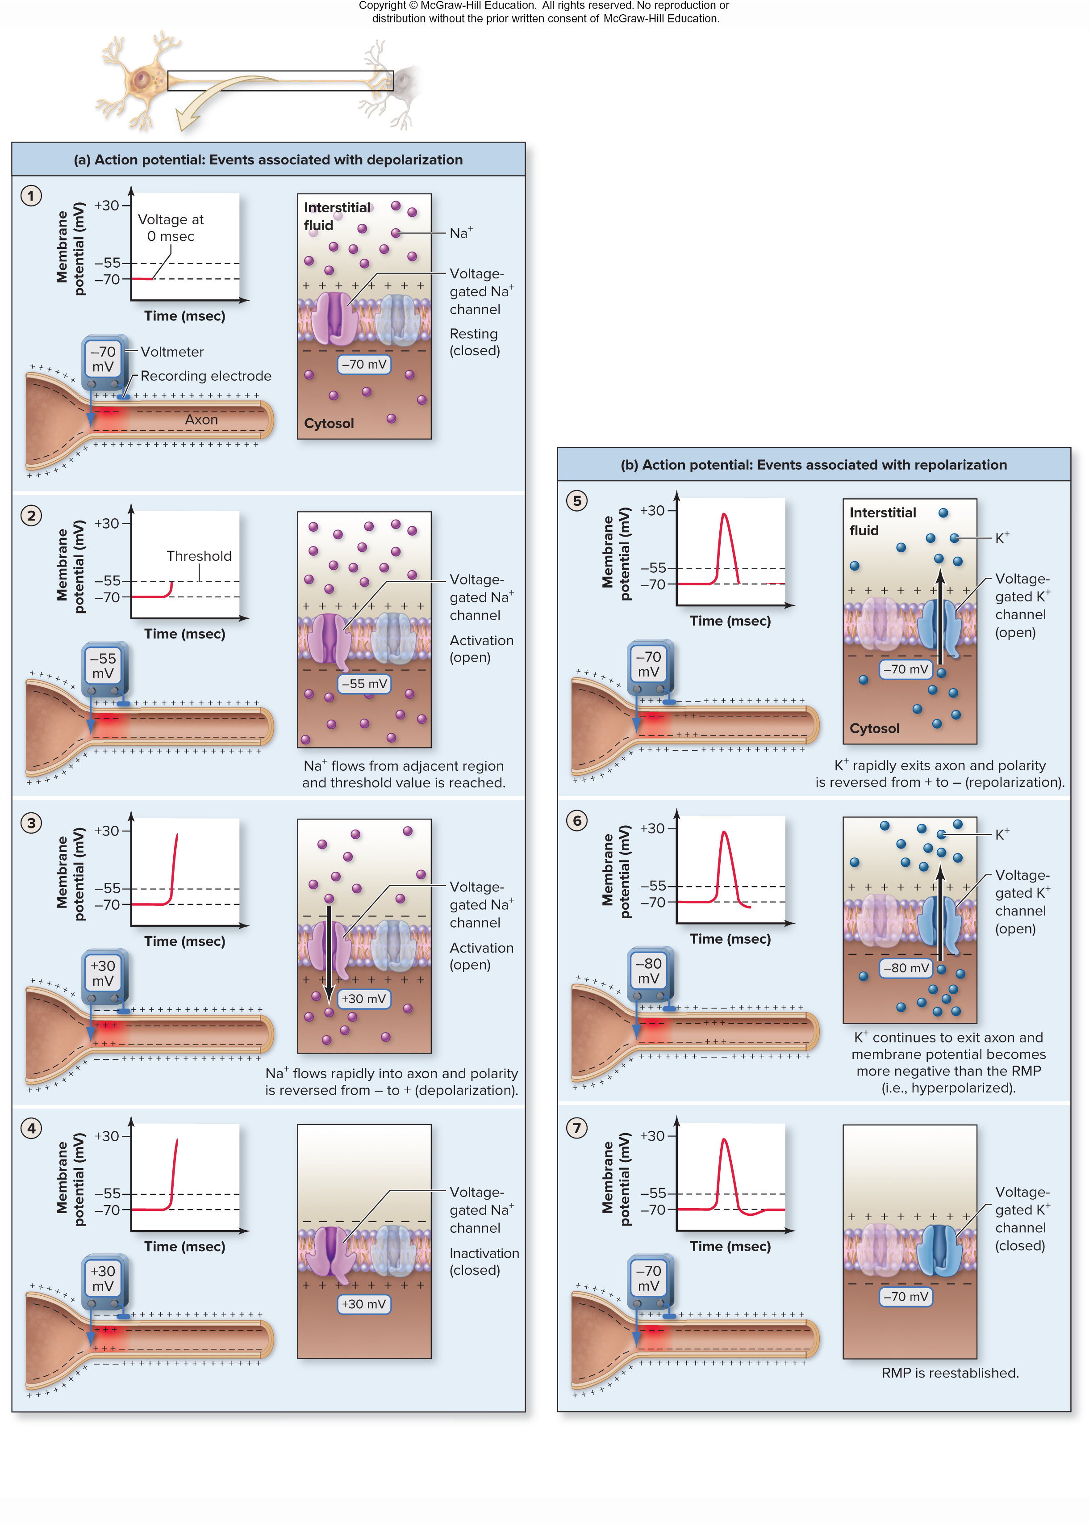
Como se genera un potencial de acción1
Depolarización
En RMP, canales de V estan cerrados voltage-gated
Según Na⁺ entra desde los canales quimicos, el V va cambiando y abriendo los de V
Figure 12.18a (steps 1-2)

Slide 16
Como se genera un potencial de acción?2
Na⁺ entra al axoplasma cambiando el potencial del axolema a positivo
Canales de Na⁺ cierran, se inactivan temporeramente (30mV)
Eventos que se repiten en regions adyacentes segun se desplaza el potencial de acción hacia el bulbo sináptico
Figure 12.18a (steps 3-4)

Slide 17
Como se genera un potencial de acción?
Repolarización
A los 30mV, la depolarización también abre canales de K+, y este sale cambiando el potencial de membrana a negativo
Canales de K⁺ se tardan en cerrar mas tiempo PLT mas K+ sale hacienda el RMP temporalmente mas negativo (hiperpolarización) -90mV
Figure 12.18b (steps 5-6)

Slide 18
Como se genera el potencial de acción?
Eventualmente los canales de K+ cierran y el RPM se reestablece en los -70mv
Eventos repetitivos ocurren en segmentos adyacentes hasta llegar al bulbo sináptico
Figure 12.18b (step 7)

Slide 19
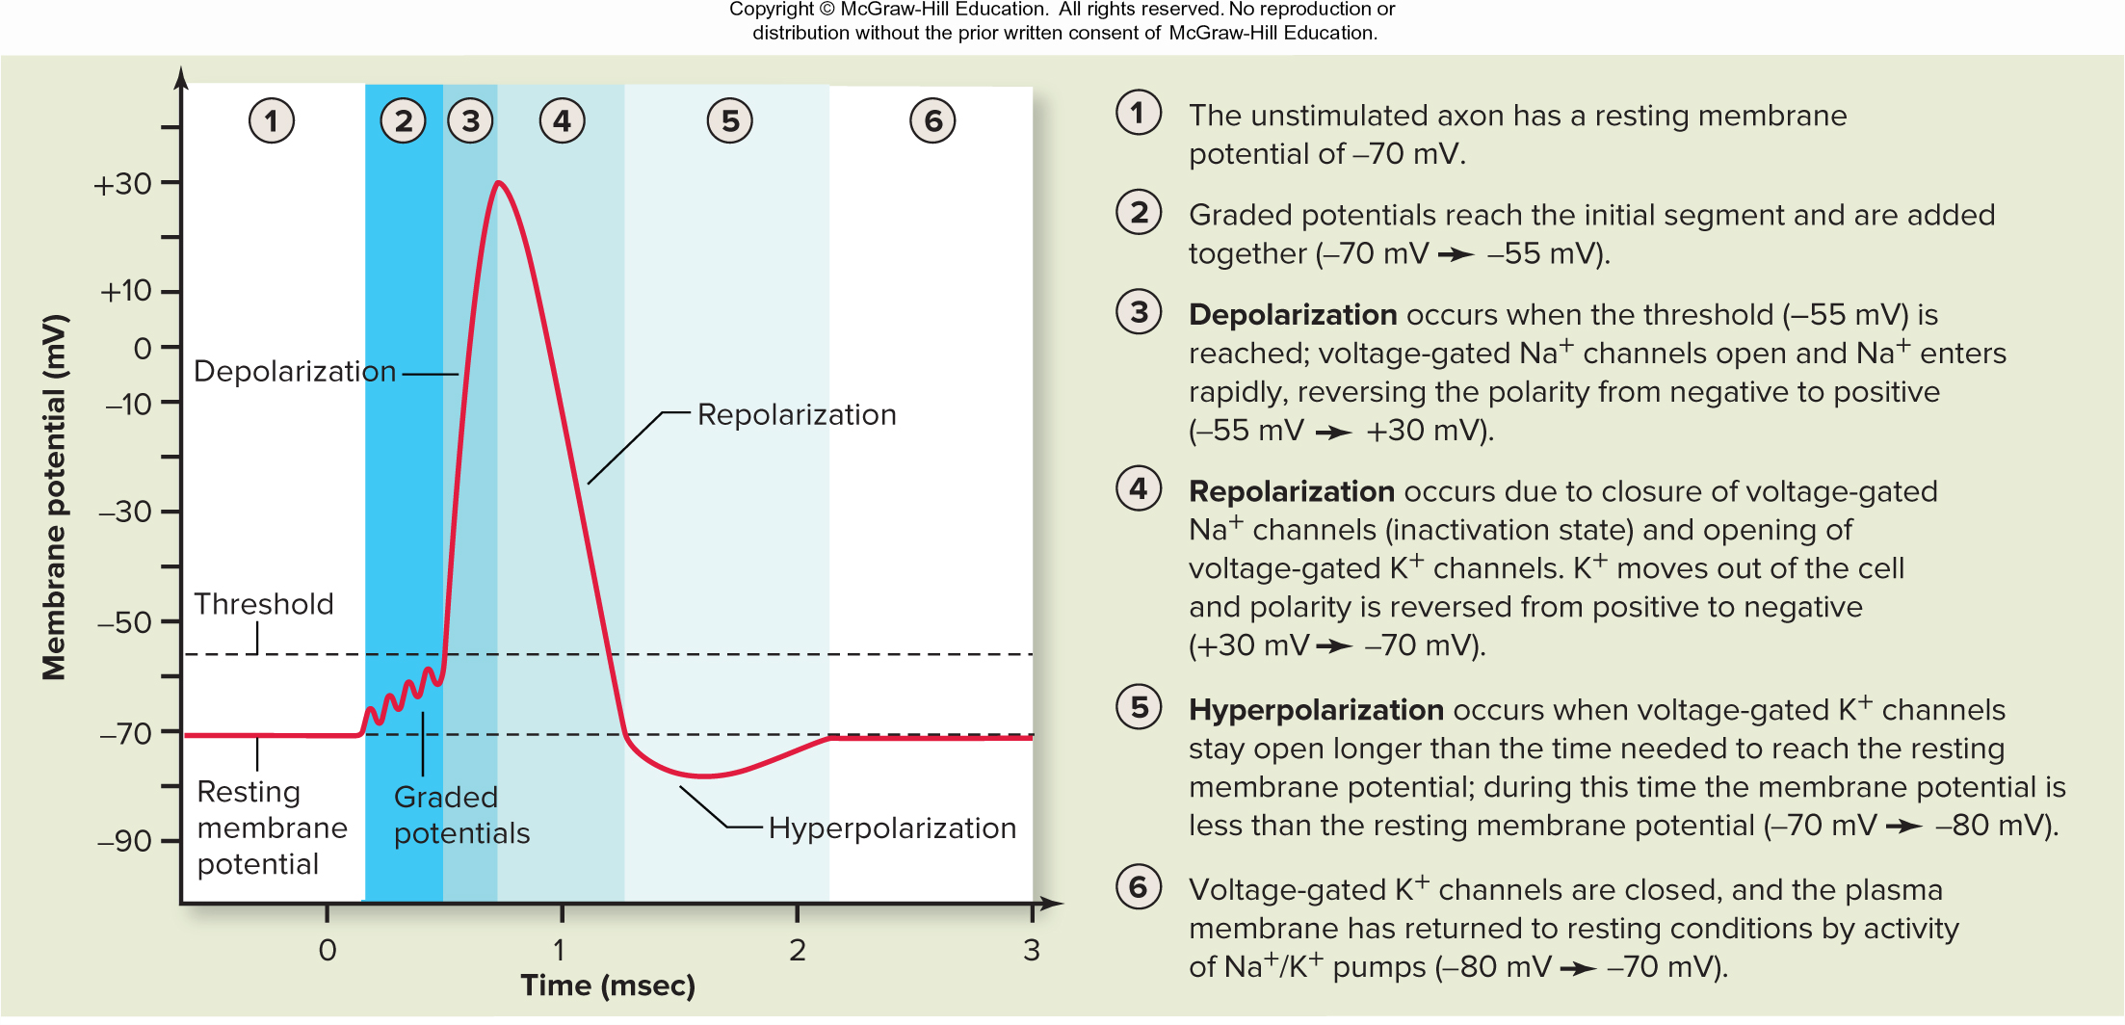
Potencial de Acción - Resumen
Figure 12.19
Polarización – Depolarización – Repolarización
Canales? Voltajes? Gradientes? Iones?

Slide 20
12.8c Segmento Conductivo2
Periodos Refractorios
  Periodo de tiempo luego de iniciado un PA, durante el cual es imposible o dificil comenzar otro
  Absoluto (~ 1 ms)
    Ningun estimulo podra iniciar otro potencial de acción l
    Canales de Na⁺ estan abiertos, no se pueden abrir mas
    Asegurando que el potencial se mueva hacia telodendrias
  Relativo (inmediatamente del absoluto)
    Canales de Na+ estan listos para responder a otro estimulo
    Este tiene que ser mas alto que el umbral normal
    Porque algunos canale de K+ estan abierto aun, la célula esta parcialmente hiperpolarizada

Slide 21
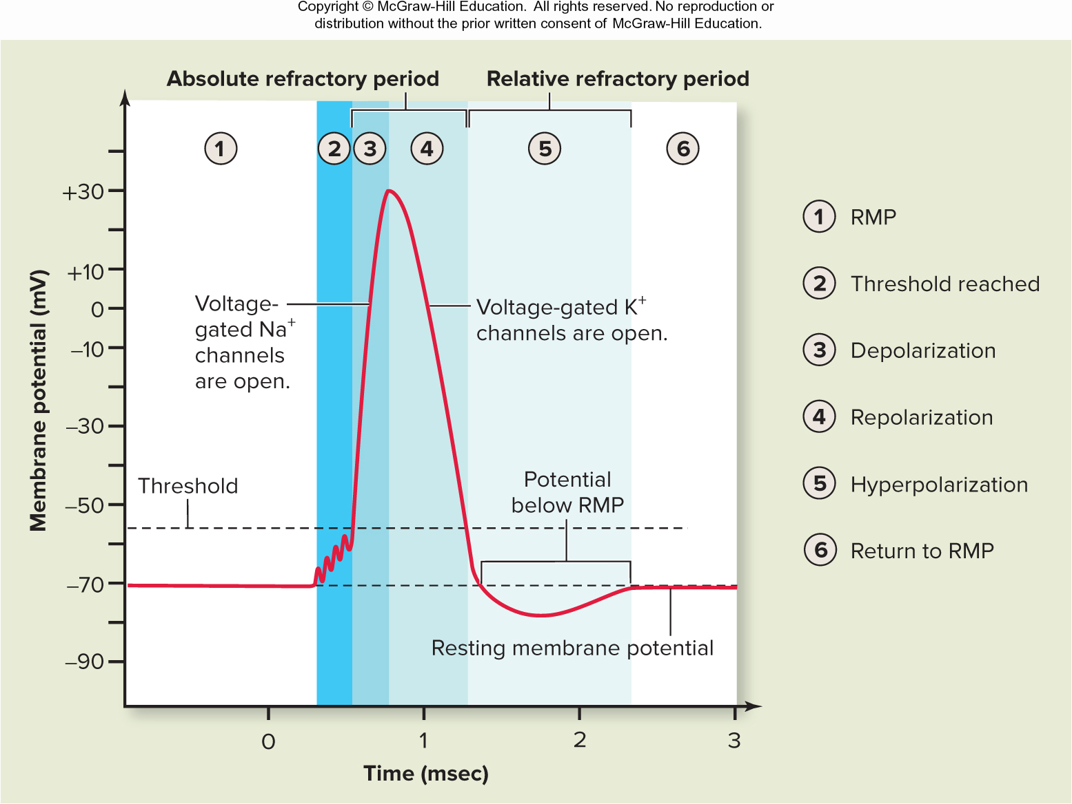
Periodos Refractorios
Periodo de tiempo luego de iniciado un PA, durante el cual es dificil o imposible comenzar otro
Absoluto
Relativo
Figure 12.20

Slide 22
12.8c Segmento Conductivo
Conducción Saltatoria o Conductiva
  Contínua: en axones NO mielinados
  Regiones adyacentes son afectadas por los cambios en voltajes, secuencial
  Saltatoria: en axones mielinados
  Conducción ocurre solo entre nodos de Ranvier
  Alta concentracion de canales de V
  Potencial de acción de nodo a nodo
  Menos costo de ATP para el RPM

Slide 23
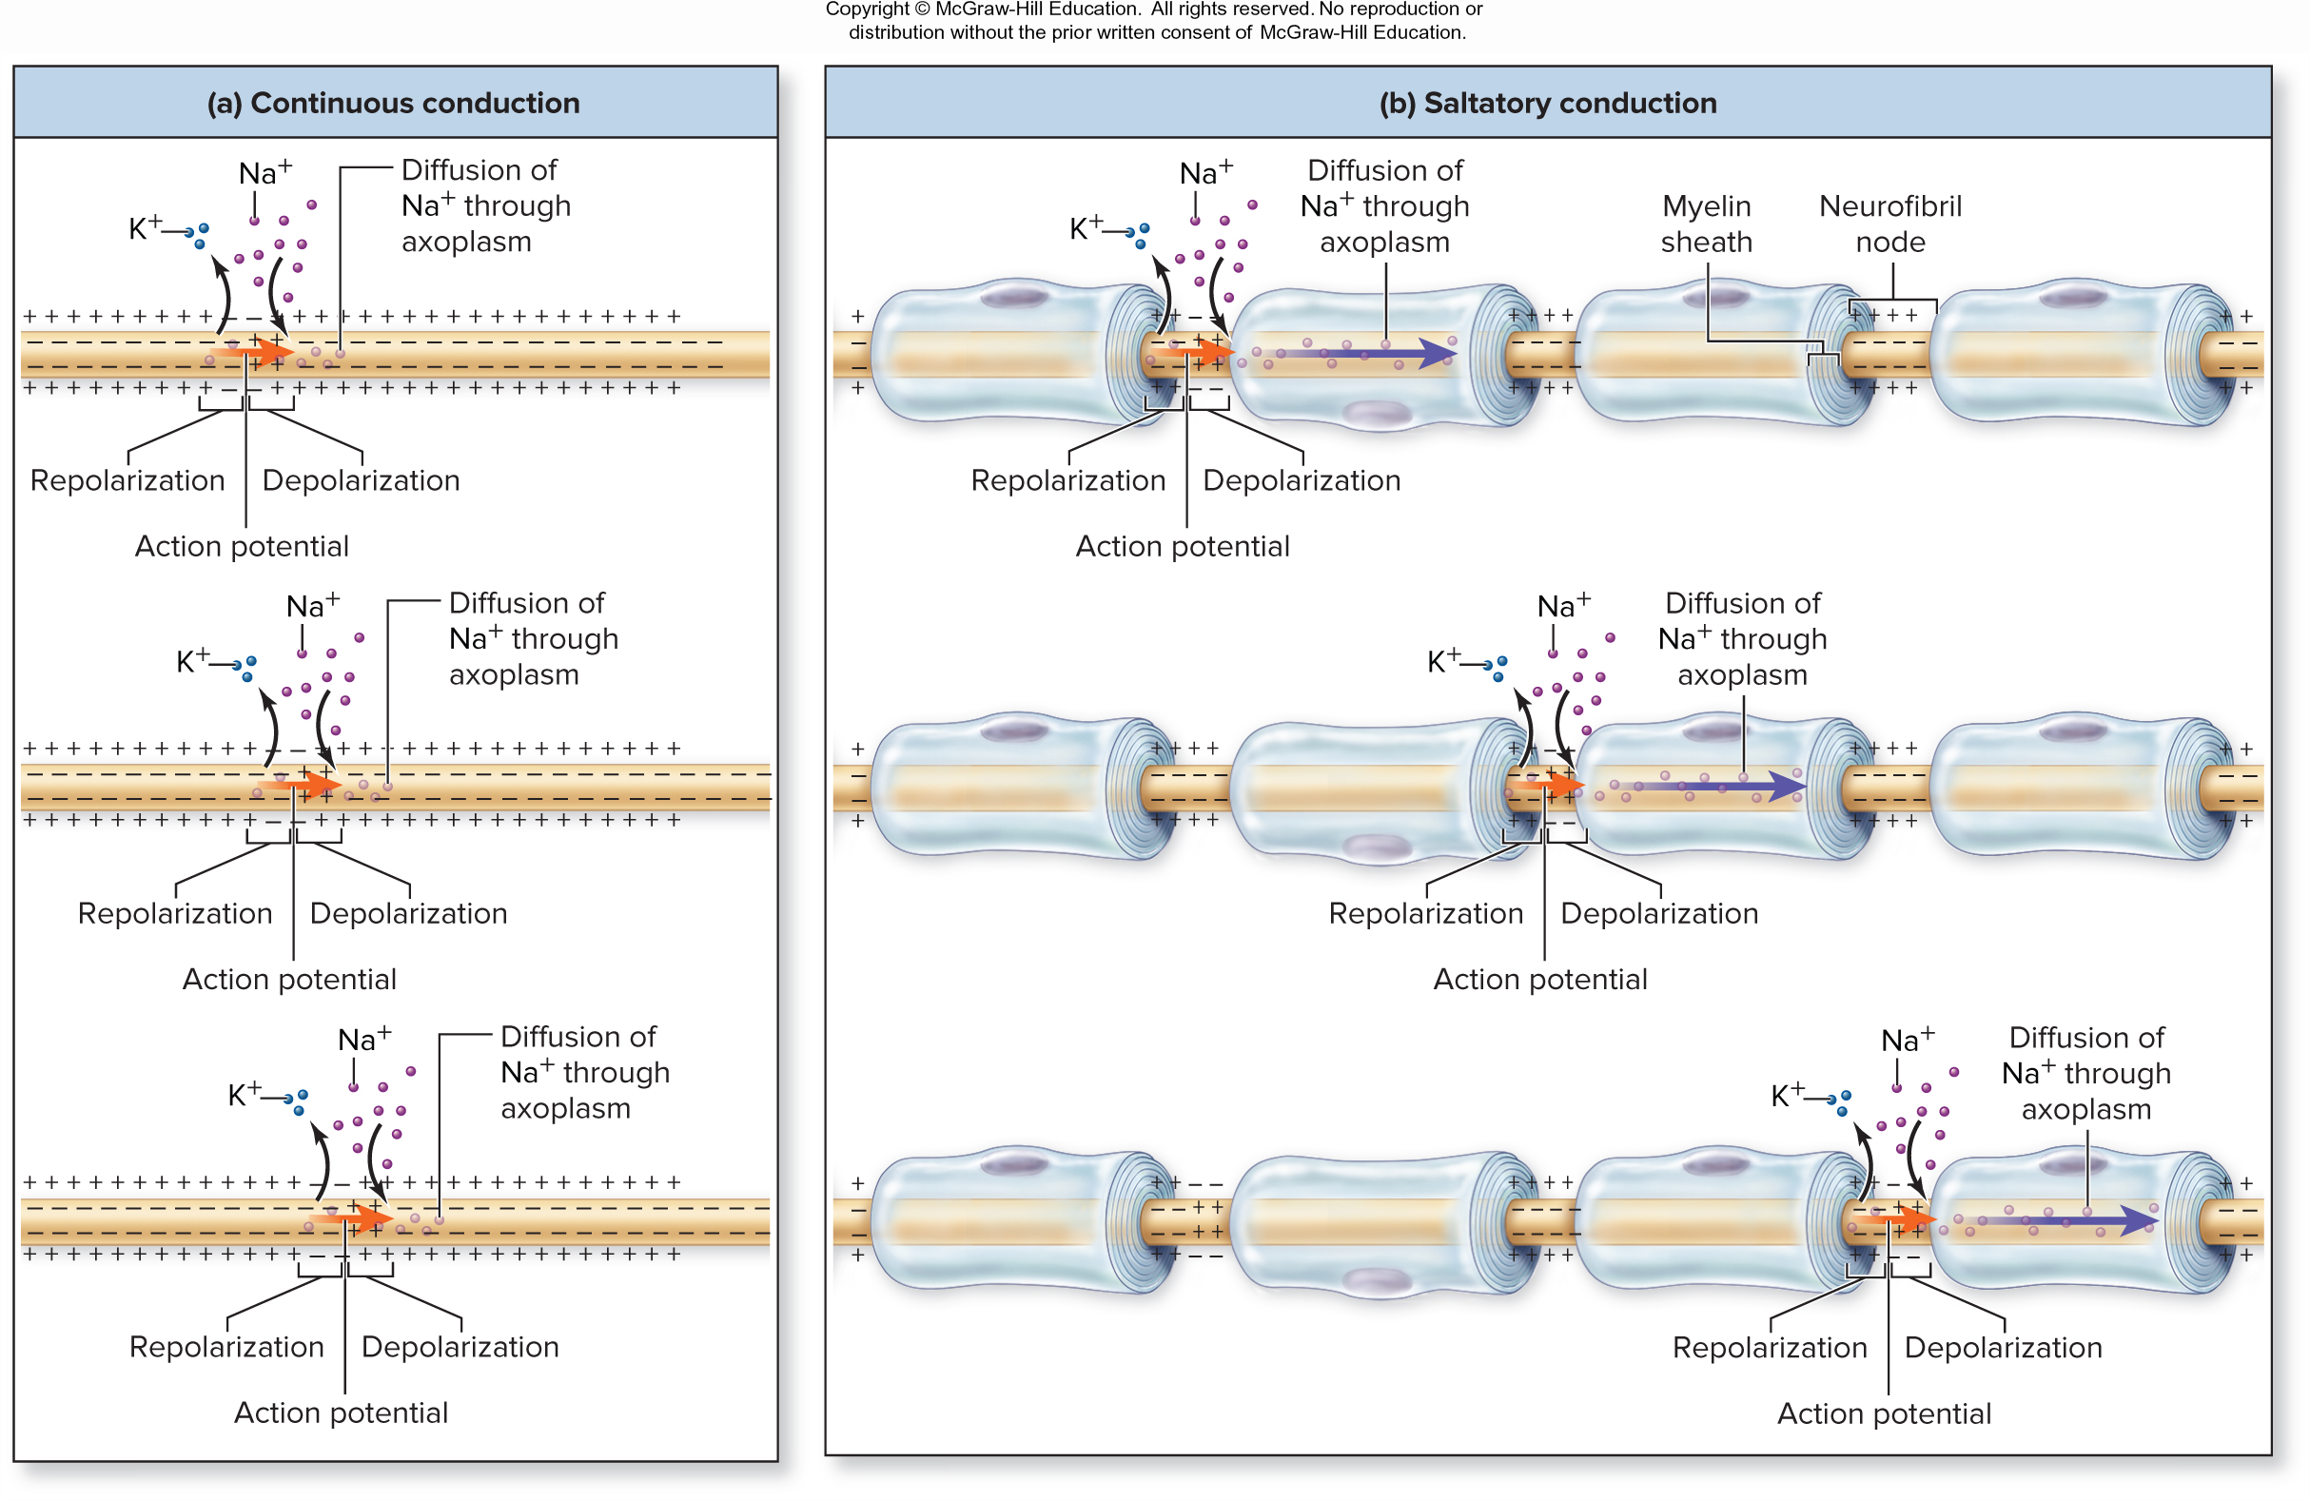
Propagación: contínua y saltatoria
Figure 12.21

Slide 24
12.8d Segmento transmisivo
Que pasa en el bulbo sináptico?
  Cambia el V y se abren canales de Ca2+ (a que V?)
    Ca²⁺ entra al bulbo por diffusion (bombas han establecido el gradiente)
  Ca²⁺ se una proteinas de la vesicular que active exocitosis
    Se funden vesiculas con la membrana, se liber el NT
    NT se une a receptors en la neurona posS
    Neuronas sintetizan mas de un NT
      Liberan uno a la vez
      Depende en la frecuencia de acción que llegan al bulbo

Slide 25
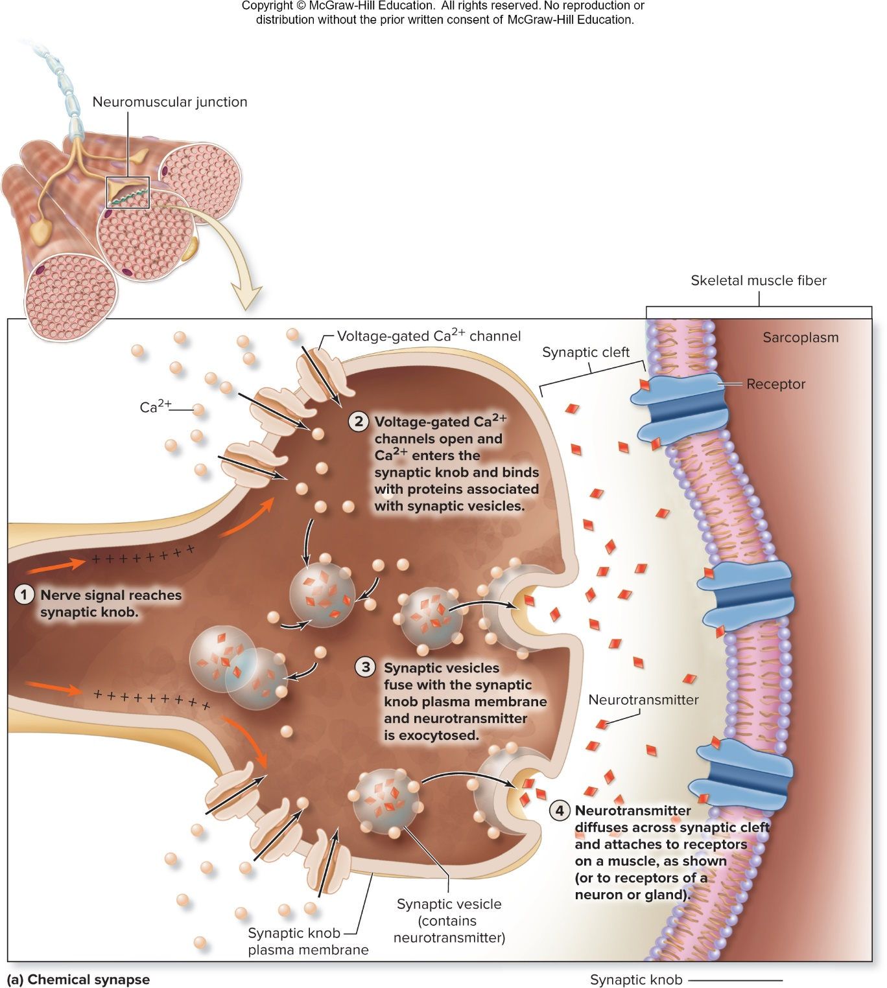
Sinapsis Química : Resumen
Figure 12.22a

Slide 26
Que aprendimos?
Una diferencia entre EPSP y IPSP es?
Voltaje - canales - iones
Voltaje al cual se inicia un potencial de acción se llama __________ y es dependiente de _________?
Potencial de grado - Na+
umbral - K+

Slide 27
12.9 Objetivos
- Comparar potencial de grado con potencial de acción.
Describir los factores primaries que influyen en la velocidad de la propagacion de un potencial
Identificar los criterios usados para distingir los grupos de fibras nerviosas

Slide 28
12.9a Potencial de Grado vs Potencial de Acción
Potencial de grado
  Ocurre en la region receptiva; por canales químicos
  Pueden inducir cambios de carga: positivos o negativos
  Son graduados: distintas intensidades. Los grandes inducen de acción
  Son locales, no viajan grandes distancias, depende de la intensidad del estímulo
Potencial de Acción
  Ocurre en la región conductiva, por canales de V
  Involucran depolarización (Na⁺ entra) y repolarizacion (K⁺ sale)
  Gatillados por umbral y son Todo o Nada
  Viajan hasta el bulbo sinóptico (región transmisiva)

Slide 29
12.9b Que afecta la velocidad de propagación?
Diámetro y el nivel de mielinización
  Fibras gruesas son mas rápidas
    Hay menos Resistencia a la corriente
  Mielinados son mas rápidas
    Conducción saltatoria

Slide 30
12.9b Que afecta la velocidad de propagación? 2
Clasificación
  Fibra nerviosa: un axon y su vaina (capa) de mielina
  Grupo A: velocidad de hasta 150 m/sec
    Fibras de mucho diámetro, y mielinadas
    neuronas sensoriales somáticas, neuronas somáticas motoras
  Grupo B: velocidad de 15 m/sec; poco diámetro, mielinadas
  Grupo C: velocidad de 1 m/sec; poco diámetro, amielina
    Viscerales
    Somáticas sensoriales en la piel

Slide 31
12.10 Objetivos
Identificar las 4 clases de NTs por su estructura química.
Repasar como Ach funciona como NT
Discutir los mecanismos para remover el NT de la hendidura sináptica
Definir neuromodulación, facilitación e inhibición
Describir como el NO y los endocanabinoides funcionan como NTs

Slide 32
12.10a Neurotransmisores - 1
  Sintetizados por neuronas, almacenados en las vesículas dentro de los bulbos sinápticos
  Liberado por exocitosis cuando entra Ca+2 (potencial de acción depolariza las telodendrias)
  Se unen a receptor en la célula postsin´ptica
  Activan una respuesta fisiológica en la célula blanco
  Sobre 100 Nts, clasificados
    Efecto
    Naturaleza química

Slide 33
12.10a NTs - Clasificación2
Por su naturaleza química
  Acetilcoliná
    Ester de acido acético y colina
  Aminas Biogenicas (monoamines)
    AA modificado
    Catecolaminas (e.g., dopamine) derivado de tirosinas
    Indolaminas (e.g., seratonin) derivado de histitina y triptofano
  Amino ácidos
    glutamate, glycine, GABA, otros AA
  Neuropeptidos
    Cadenas de AA (2 a 40 amino acidos) endrofincas, sustancia P

Slide 34
12.10a NTs - Clasificación3
Segun su función – su efecto en el potencial de membrana
  Excitadores – NT que provocan un EPSPs;
  Inhibidores – NTs que causan IPSPs
  IMP: algunos NTs son E en unas celulas o I en otras
  Depende de la propiedad del receptor (cual canal regula)
Clasificacion por su acción
  Directos - NT se unen a R asociados a canales regulados por quimicos - potencial post sinaptico de inmediato
  Indirectos – NT se une a R asociado a proteinas G y segundos mensajeros

Slide 35
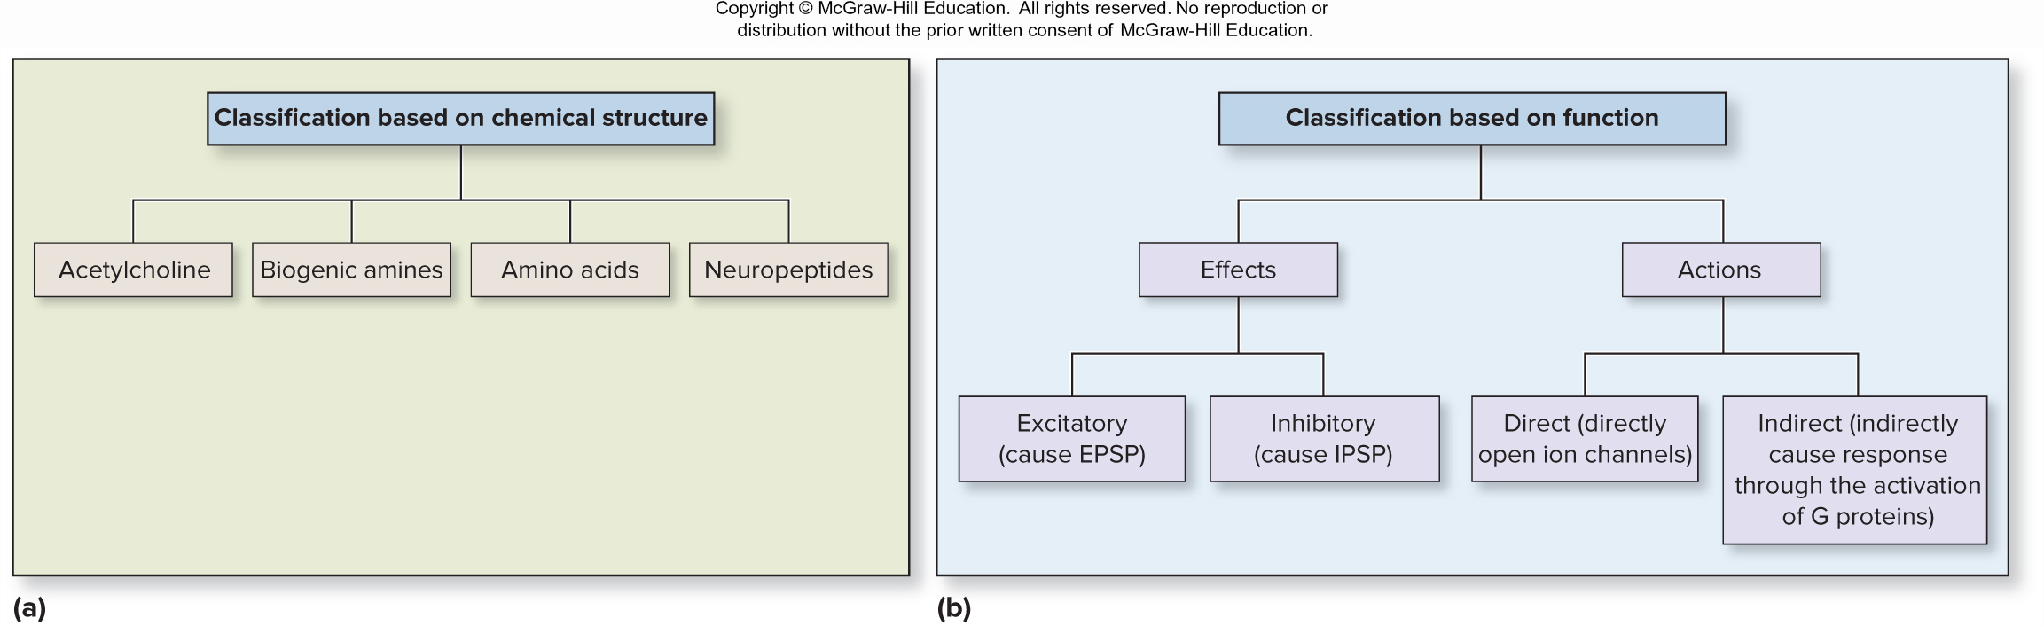
NTs Clasificación
NT importantes
  Ademas de ACh
    Norepinefrina (NE)
    Dopamina
    Serotonina
    Acido Gamma aminobutírico (GABA)
Figure 12.24

Slide 36
12.10b NTs -1
Ach el NT mas caracterizado
  En el SNP estimula musculo esqueletal
  En el SNC estimula la exitación sexual
  Sintetizado a partir de acetate y colina
  Almacenado en las vesiculas sinápticas
  Liberado en la hendidura sinaptica por el potencial de acción
  Se unen a receptor post-S
  ACh – eliminado de la hendidura por degradación – Ach- esterasa
  Acetato y colina son reciclados en la presinaptica
  Efecto en la celula blanco depndera del tipo de receptor:
    Nicotínico
    Muscarínico

Slide 37
NTs
Norepinefrina (NE)
  Liberado en sinapsis adrenérgicas
  Efecto excitador y depolarizante
  En el cerebro y en sinapsis del SNA
Dopamina
  Un NT del CNS
  Puede ser excitador o inhibidor… depende de?
  Involucrado en enfermedad de Parkinson y en la adicción a cocaína…

Slide 38
NTs
Serotonina
  Un NT del SNC
  Afecta los estados de alerta y emociones
Acido Gamma Aminobutírico (GABA)
  Inhibidor
  Localizado en el SNC
    Función no establecida - regulación

Slide 39
12.10b NTs2
Remoción de los NTs
  Enimas que lo degradan
  Transportadores preS lo reuptake, lo recogen e importan (“reuptake”)
  NTs se difunden lejos de la sinapsis, Gliales lo recogen
Alguna drogas afectan este mecanismo
  SSRI – para serotonina, tartar la depression n
  Inhibidor de AchE - E.g., hidrobromuro de galantamine, para Alz, inhibe la Ach

Slide 40
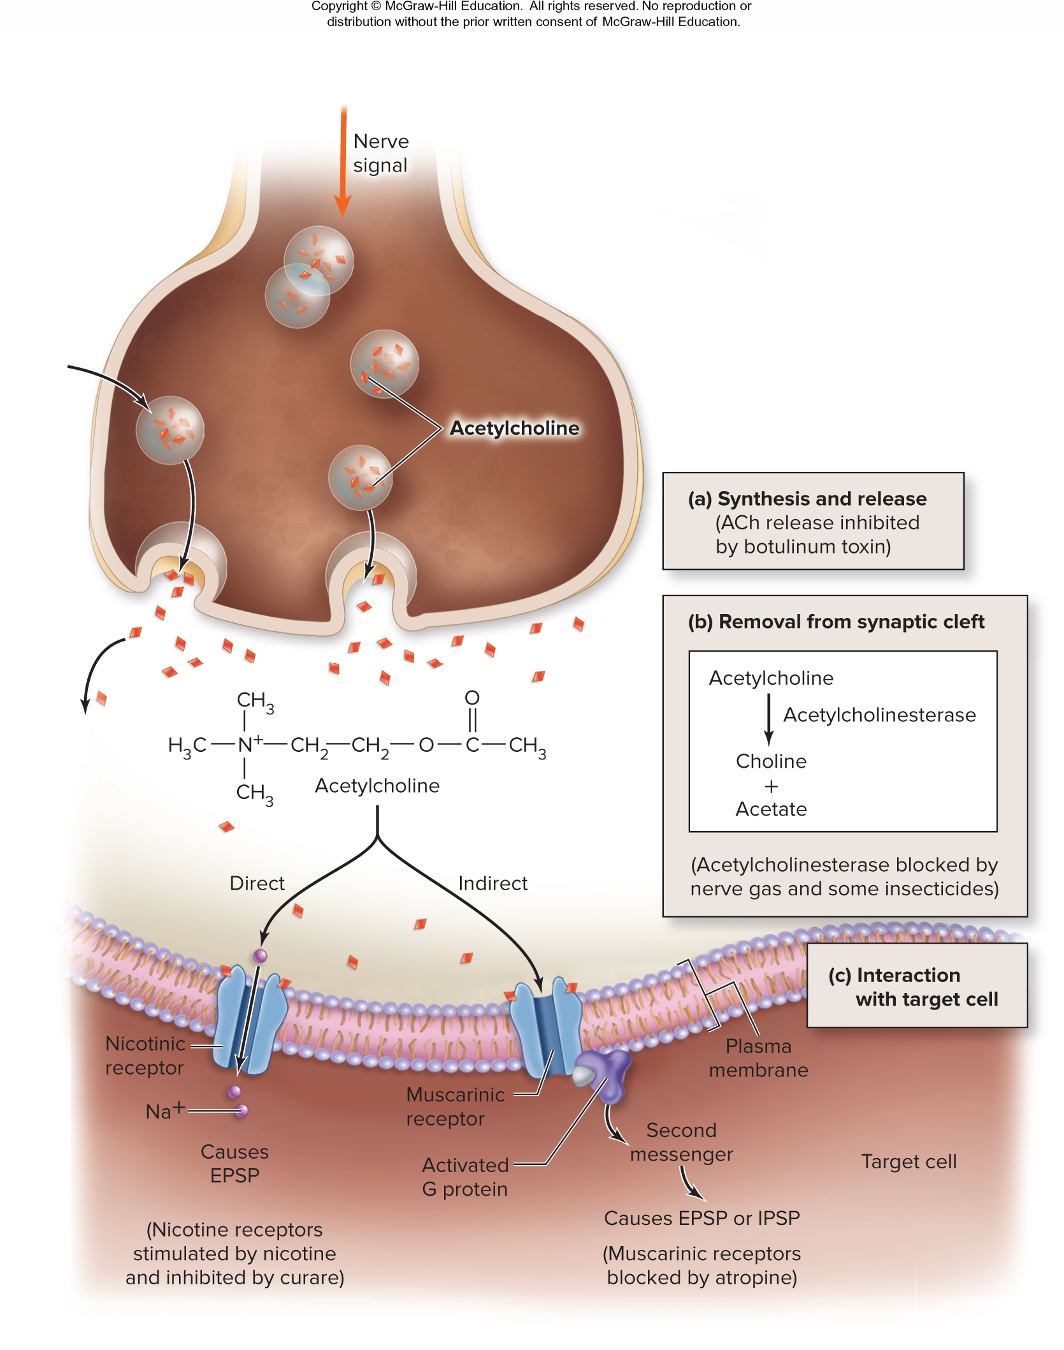
Ach – liberación y remoción
Remoción de los NTs
  Enimas que lo degradan
  Transportadores preS lo reuptake, lo recogen e importan (“reuptake”)
  NTs se difunden lejos de la sinapsis, Gliales lo recogen
Alguna drogas afectan este mecanismo
  SSRI – para serotonina, tartar la depression n
  Inhibidor de AchE - E.g., hidrobromuro de galantamine, para Alz, inhibe la Ach
Figure 12.25

Slide 41
Neuromoduladores
  Otras sustancias liberada en los terminales sinápticos
  Funciones similares a los NT
  Características:
    Efectos a largo plazo, tardan en aparecer
    Respuestas en múltiples pasos, se pueden generar compuestos intermedios
    Pueden afectar la membrana post o la pre o ambas a la vez.
    Liberados solos o juntos a NT

Slide 42
12.10c Neuromodulación 1
Neuromoduladores -alteran la respuesta local de un NT
  Facilitadores
    Modulación +: causan una respuesta mayor en la N post S
    Aumentando [ NT ] en la hendidura
    Aumentando el numero de receptors postS
  Inhibicion
    Modulacion –: causan un respuesta mas debil

Slide 43
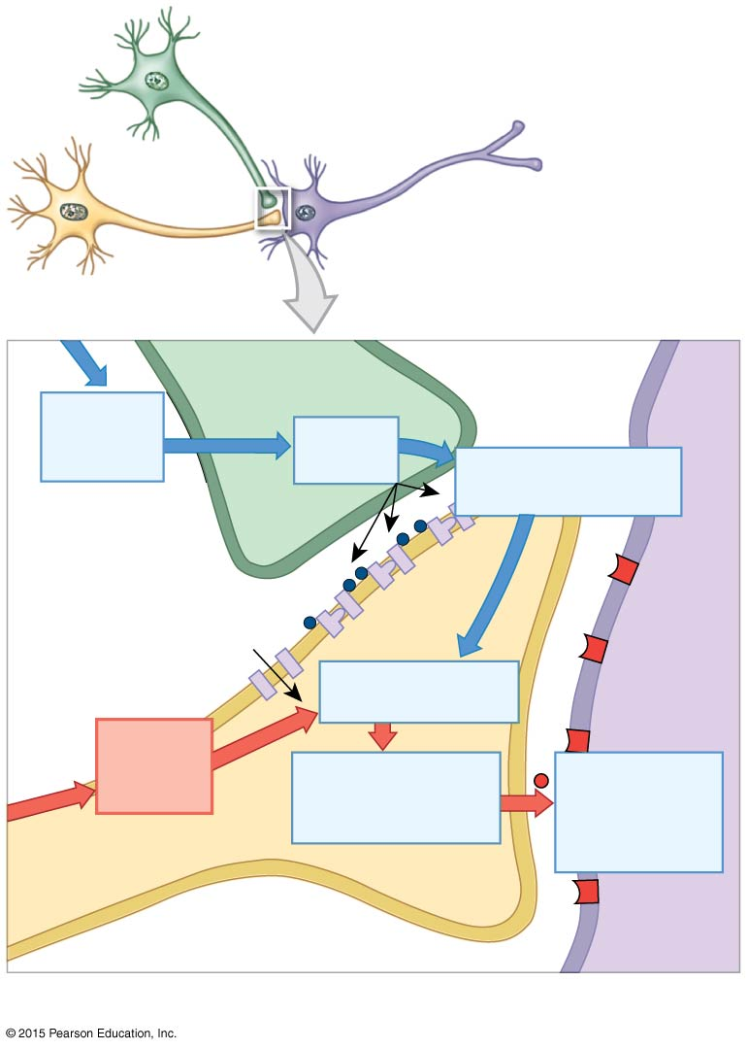
Figure 12-20a Presynaptic Inhibition and Presynaptic Facilitation.
  Inhibicion
  Modulación –
  causan un respuesta mas débil
  Disminuyendo [ NT ] en la hendidura
  Disminuyendo el numero de receptores postS disponibles
Action potential arrives
GABA release
Inactivation of calcium channels
Ca²⁺
2. Less calcium enters
1. Action potential arrives
3. Less neurotransmitter released
4. Reduced effect on postsynaptic membrane
a
Presynaptic inhibition

Slide 44
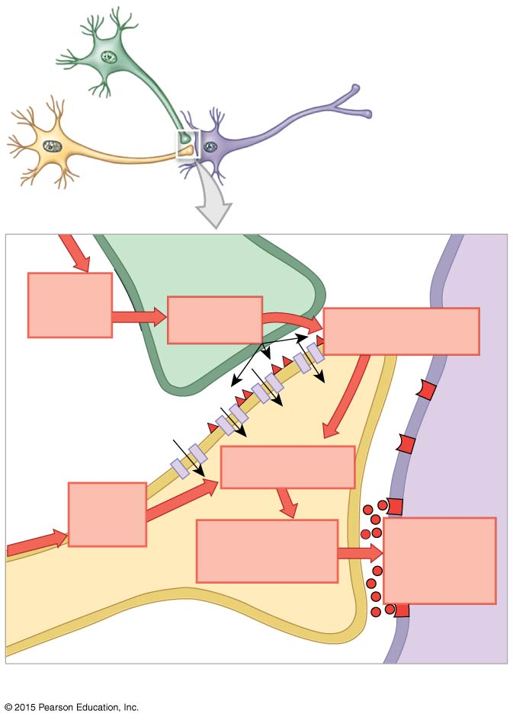
Figure 12-20b Presynaptic Inhibition and Presynaptic Facilitation.
  Facilitadores
    Modulación +
    causan una respuesta mayor en la N post S
    Aumentando [ NT ] en la hendidura
    Aumentando el numero de receptors postS disponibles
Action potential arrives
Serotonin release
Activation of calcium channels
Ca²⁺
Ca²⁺
2. More calcium enters
1. Action potential arrives
3. More neurotransmitter released
4. Increased effect on postsynaptic membrane
b
Presynaptic facilitation

Slide 45
Neuromoduladores
Muchas drogas antisociales
  Afectan el sistema nervioso interactuando positiva o negativamente con receptores que responden a NTs
  Porque pueden hacerlo?
  Que significa esto?
  Generan efectos complejos modificando :
    Percepción
    Control motor
    Estados emocionales
    Conductas

Slide 46
12.10c Neuromodulación 2
Nitric oxide - ON
  Puede actuar como NT o NM
  Gas no polar; de vida corta
  Sontetizado por la N postS
  Efectos vasodilatadores en el SNP
Endocanabinoides
  Afecta receptores que mariguana afecta
  Sintetizado por N post S
  Afecta liberacion de NT por las N preS

Slide 47
Neuromoduladores
Neuropéptidos
  Neuromodulatores que se unen a receptores para activar enzimas.. Metabolismo
Opioides
  Neuromodulatores del SNC
  Se unen a los mismos receptores que el opio y la morfina
  Analgésicos, alivian dolor (opioids)
  1. Endorfinas 2. Encefalinas 3. Endomorfinas 4. Dinorfinas

Slide 48
Como trabajan los NeuroM
Como trabajan?
  Via efectos directos en canales de membrana
    Ejemlos, ACh, glicina, aspartato
  Efectos indirectos via proteinas G
    Ejemplos:, E, NE, dopamina, histamina, GABA
  Efectos indirectos via enzimas intracelulares
    Ejemplo: gases liposolubles: (NO, CO)

Slide 49
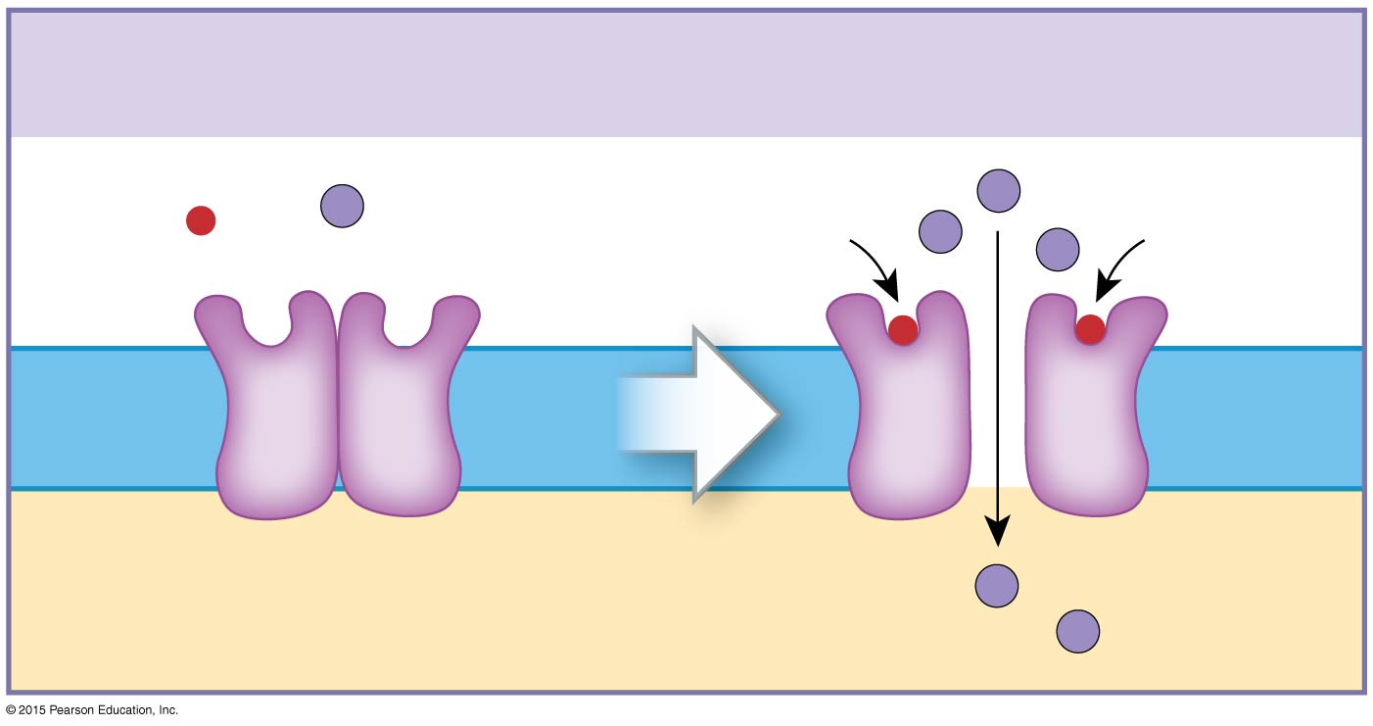
Figure 12-17a Mechanisms of Neurotransmitter Function.
Efectos directos
  Ionotropicos
  Receptores acoplados a canales ionicos que abran o cierran
Examples: ACh, glutamate, aspartate
a
Direct effects
+
+
ACh
Binding site
+
+
+
Chemically gated channel
+

Slide 50
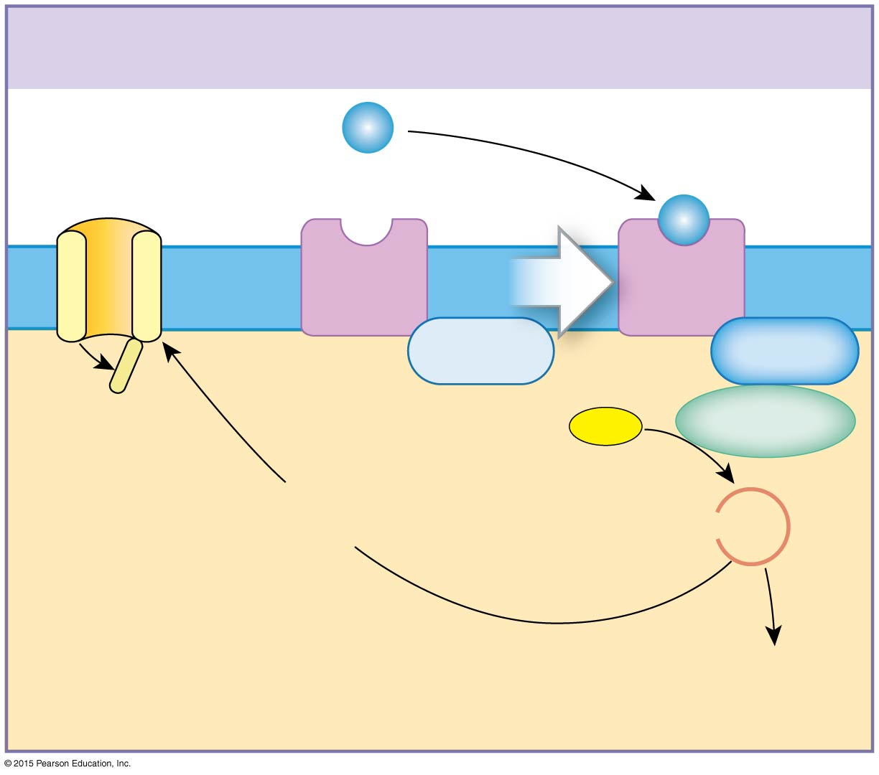
Figure 12-17b Mechanisms of Neurotransmitter Function.
b
Indirect effects by G proteins
Examples: E, NE, dopamine, histamine, GABA
Neurotransmitter
Receptor
G protein (inactive)
G protein (active)
Adenylate cyclase
ATP
Opens ion channels
Indirectos – Proteinas G
  A traves de segundos mensajeros
  Complejo de enzimas que ligan GTP
  Forma un conección entre el primer mensajero (ND) y el segundo mensajero
  Ej: Activan enzima adenil ciclasa
    Convierte ATP en cAMP (AMP cíclico)
cAMP
Activates enzymes that change cell metabolism and activity

Slide 51
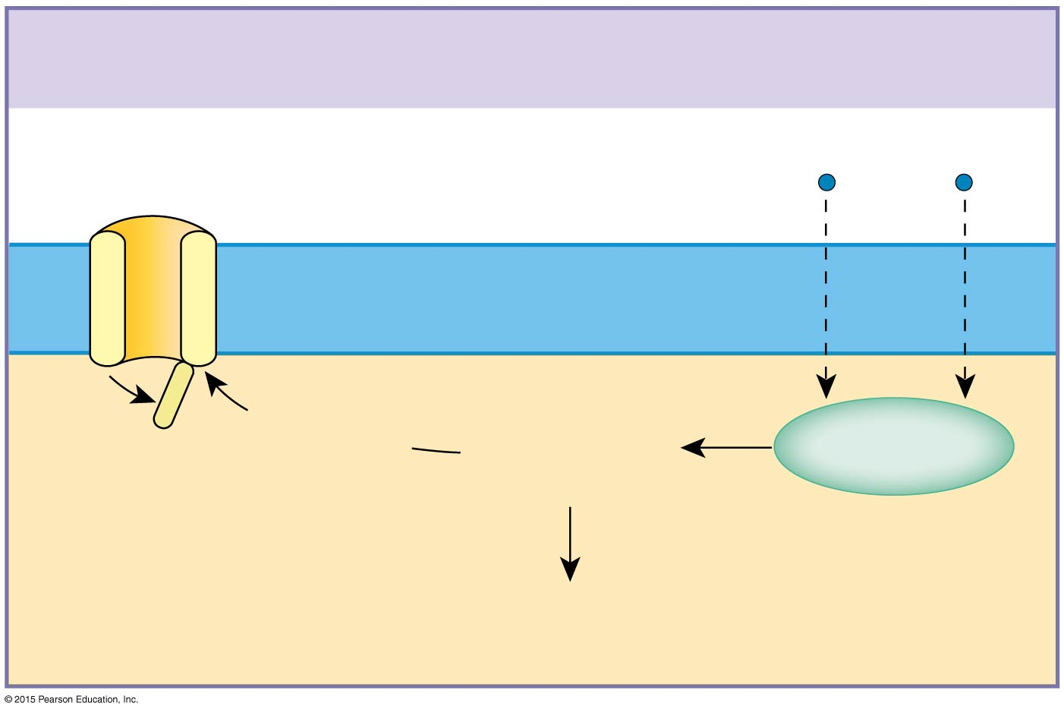
Figure 12-17c Mechanisms of Neurotransmitter Function.
Efectos Indirectos – Receptores Intracelulares
  Gases liposolubles (NO, CO)
  Ligan y regulan enzimas del SN central
  Producen 2dos mensajeros
c
Indirect effects by intracellular enzymes
Examples: Nitric oxide,
carbon monoxide
Nitric oxide
Production
of secondary messengers
Activation
of enzymes
Opens ion channels
Changes in cell metabolism and activity

Slide 52
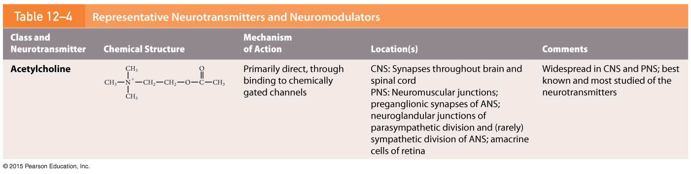
Table 12-4 Representative Neurotransmitters and Neuromodulators.
Asignado Nuerotransmisores
nombre, otro nombre
Mecanismo de acción
Comentarios, funciones o enfermedades

Slide 53
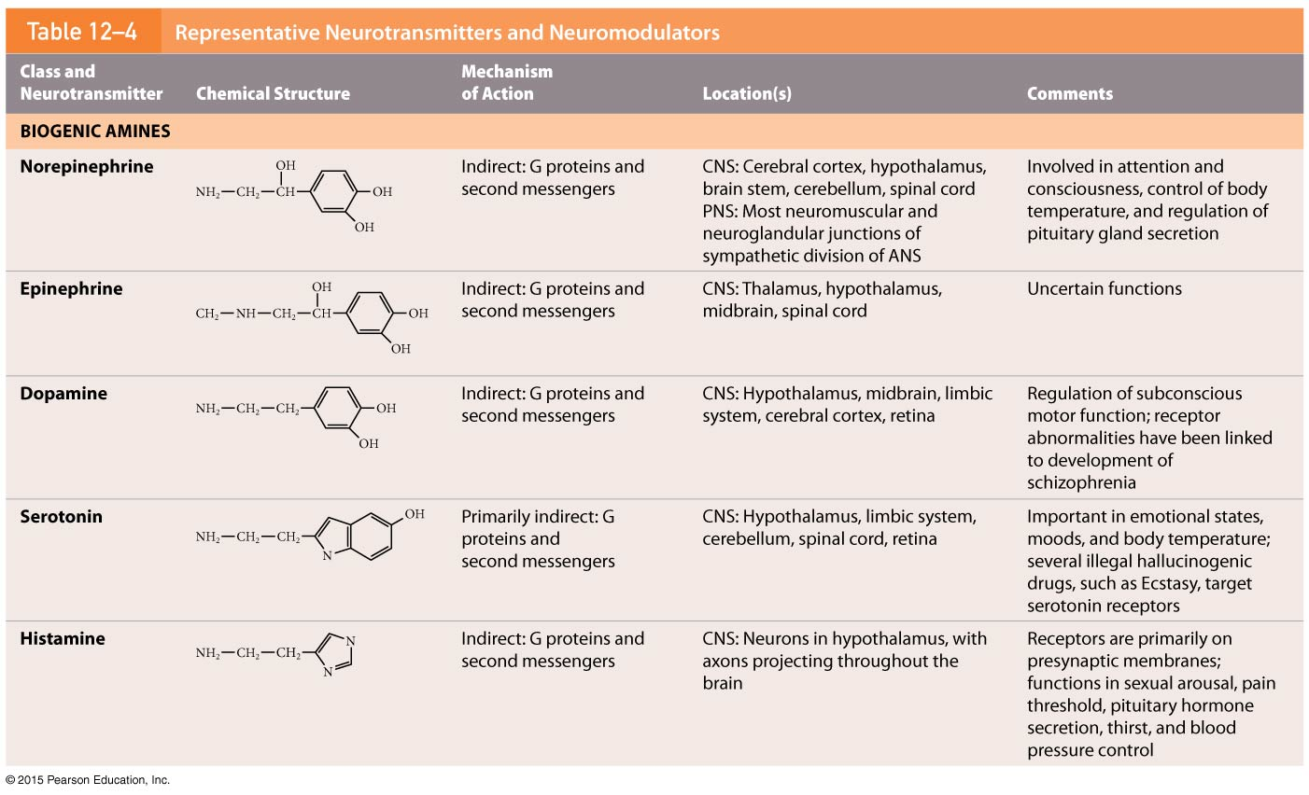
Table 12-4 Representative Neurotransmitters and Neuromodulators (Part 1 of 5).

Slide 54
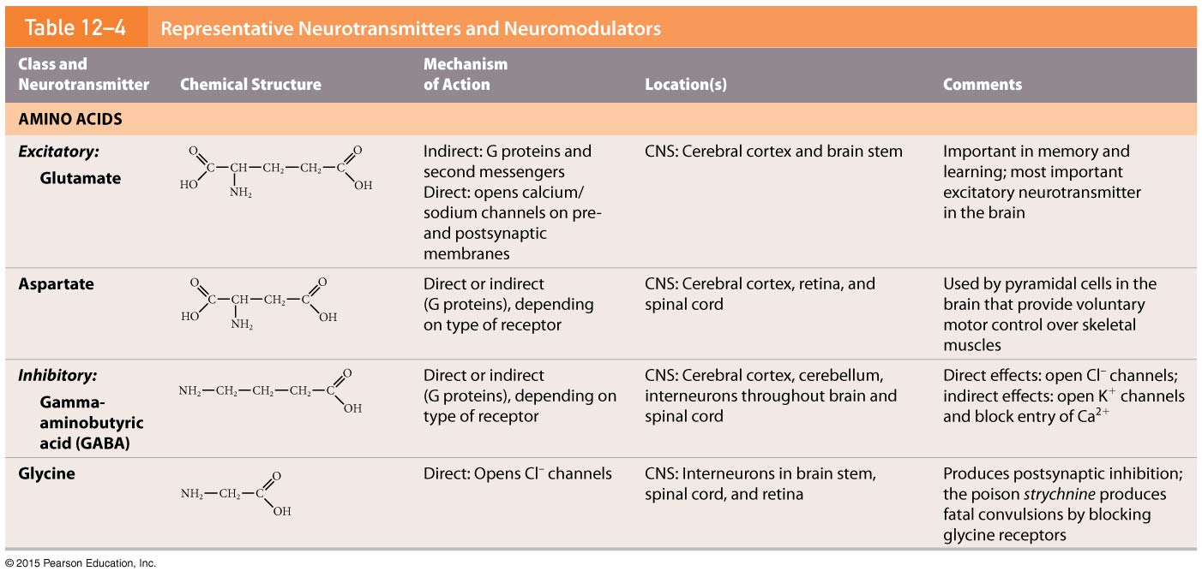
Table 12-4 Representative Neurotransmitters and Neuromodulators (Part 2 of 5).

Slide 55
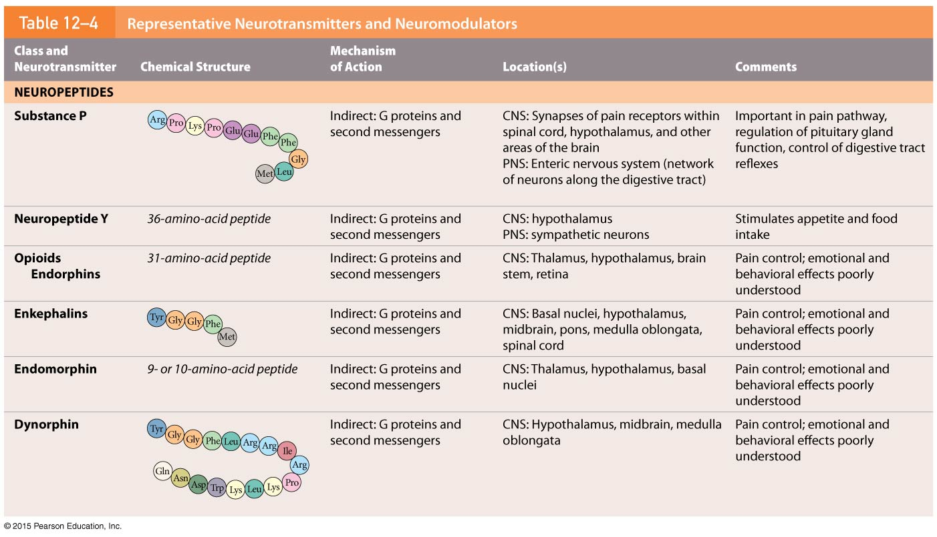
Table 12-4 Representative Neurotransmitters and Neuromodulators (Part 3 of 5).

Slide 56
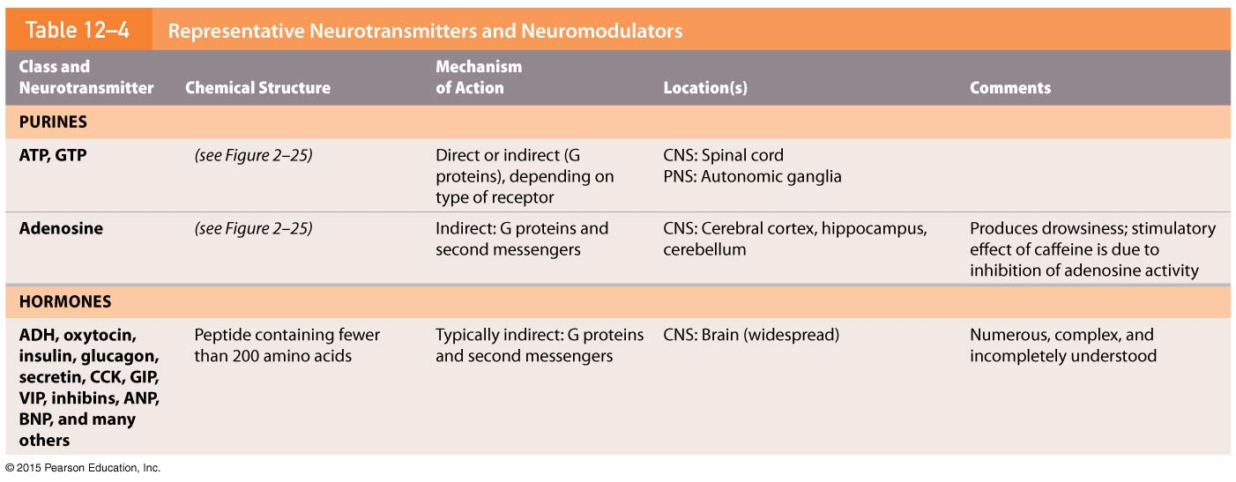
Table 12-4 Representative Neurotransmitters and Neuromodulators (Part 4 of 5).

Slide 57
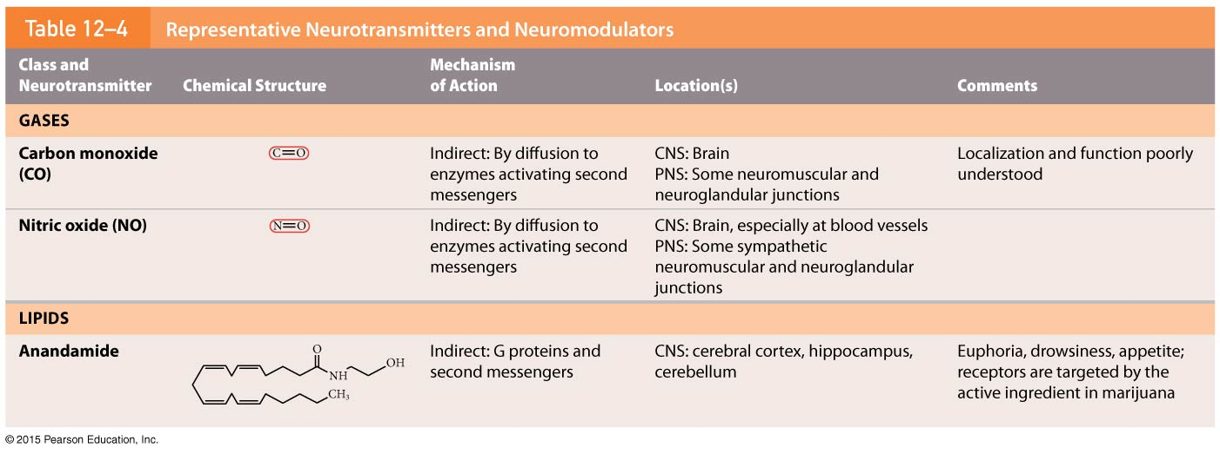
Table 12-4 Representative Neurotransmitters and Neuromodulators (Part 5 of 5).

Slide 58
Que aprendimos?
Como un NT puede ser excitador en una célula e inhibidor en otra? Todas las que apliquen
segun el receptor que liga
Segun el canal que abra
Segun el ión que afecta
Segun su naturaleza quimica

Slide 59
12.11 Objetivos
Discutir anatomia y fisiologia de los tipos de piscinas neuronales

Slide 60
12.11 Piscinas neuronales: circuitos
Circuitos neuronales
  Grupos de neuronas con un arreglo, o patrón de organización específica
  Múltiples regiones del SNC
  Cuatro tipos
    Convergentes
    Divergente
    Reverberverante
    Paralelo

Slide 61
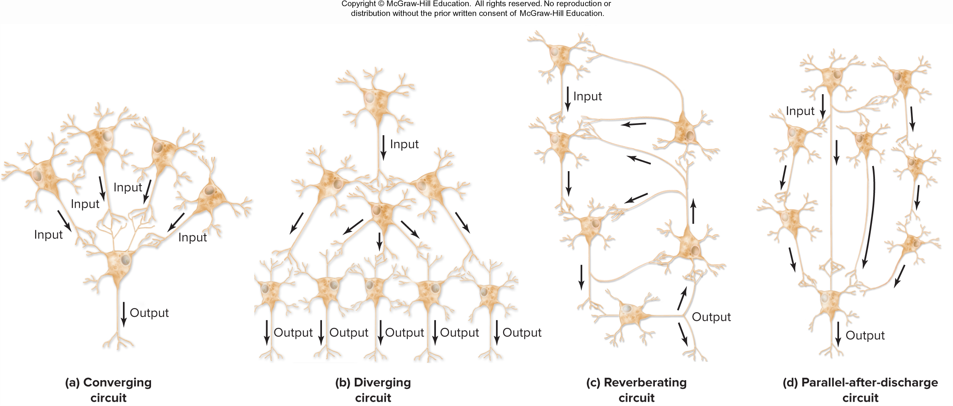
Convergente
Multiples neuronas cuyas telodendrias convergen en un mismo punto
Ej: sensoriales multiples activan una misma respuesta
Comida:
Vista
Sonido Salivación
Olor
Figure 12.26a

Slide 62
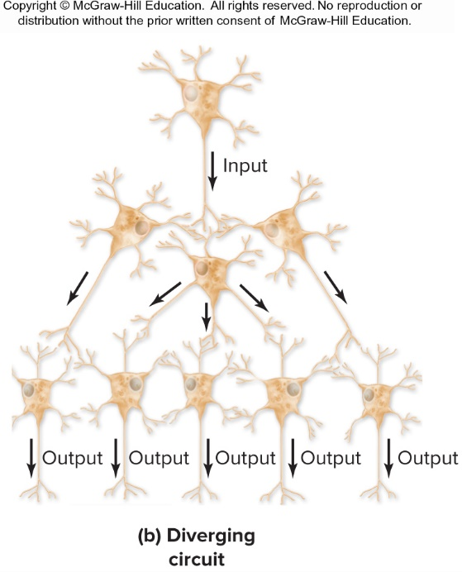
Divergente
Disperan informacion de una neuron hacia varios lugares
Ej: neuronas cerebrales para caminar
- Varios músculos seran activados- contracción, relajación, postura, balance
Figure 12.26b

Slide 63
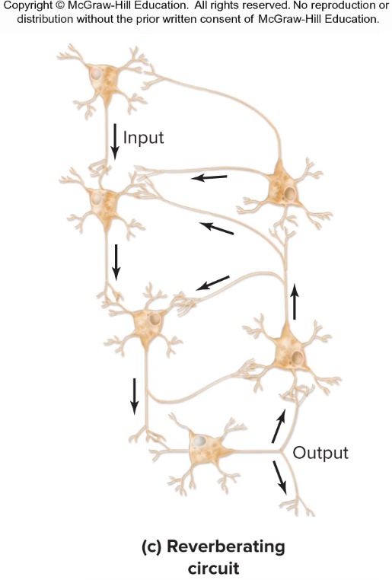
Reverberantes
Entrada y salida de forma ciclica usada para producer actividad repetitiva
Una vez iniciado se mantendra asi hasta que algun estimulo inhibidor llegue u ocurra fatiga sinaptica
Ej: respiración durante el sueño
Que parece esto?
Figure 12.26c

Slide 64
En paralelo
Informacion sensorial transmitida simultaneamente por varias rutas, en la misma dirección, a una misma celula post S
No todas las rutas son iguales, informacion llega a diferentes tiempos
Se cree funciona en funciones de alto nivel
Figure 12.26d

Slide 65
Que aprendimos?
Una palabra para reverberantes?
Convergente b) en serie c) retroalimentación
Respuesta de Pavlov en los perros, que es analoga en humanos
Reverberantes b) divergentes
Convergentes d) en paralelo

